Slide 1
«Опиумные» войны в Китае и его закабаление индустриальными державами

Slide 2
Ход урока:
Первая «опиумная» война;
Восстание тайпинов в Китае;
Вторая «опиумная» война.

Slide 3
Основные даты:
1840-1842 гг. - первая «Опиумная война»,
1850-1864 гг.- восстание тайпинов,
1856-1860 гг. – вторая «Опиумная война»,
1900-1901 гг.- «Боксерское восстание»,
1911-1913 гг.- революция.

Slide 4
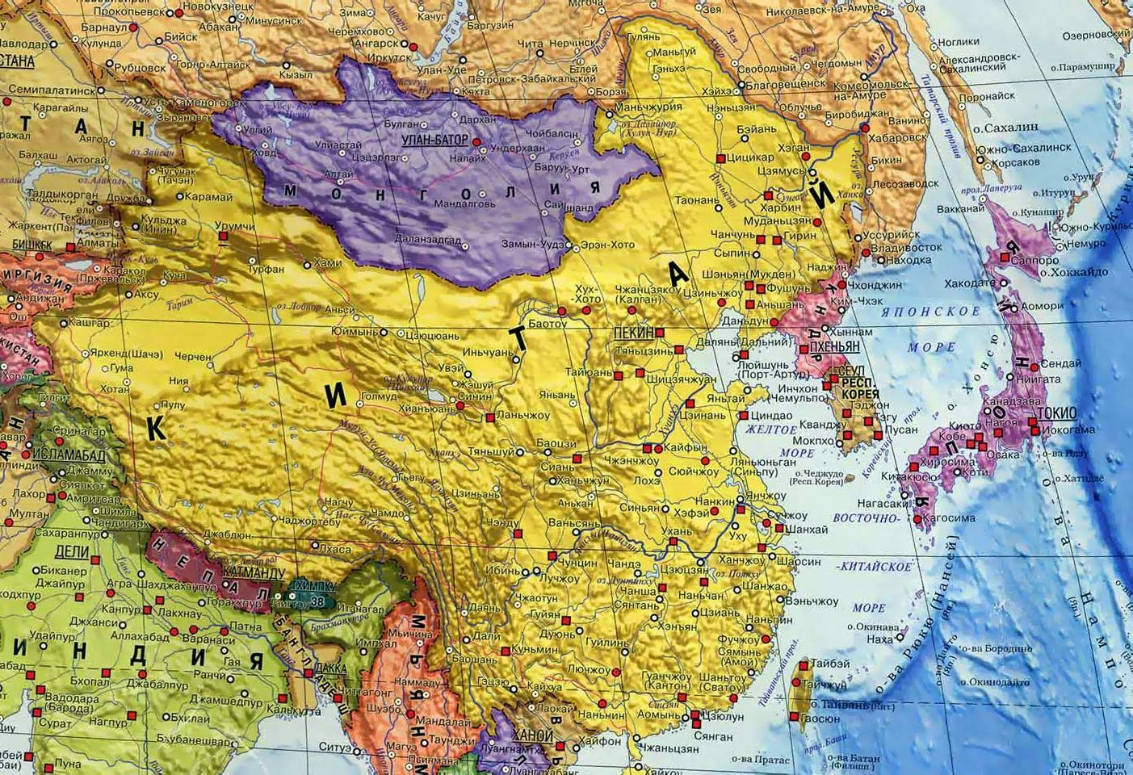

Slide 5
1. Первая «опиумная» война
1840-1842 гг.

Slide 6
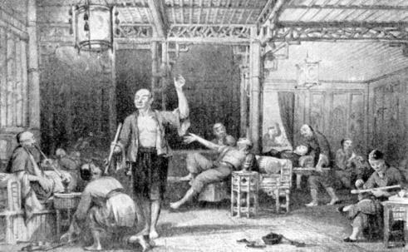
Каковы причины, повод?
Конфискация у английских купцов запасов опиума.
Отказ от возмещения убытков.
Отказ предоставить гарантии безопасной торговли англичанам.
Курильщики опиума. Гравюра Дж. Патерсона по рисунку Т. Аллома.

Slide 7
Основные военные действия.
бомбардировка прибрежных городов Китая;
Занятие важнейших портов

Slide 8
Оценка условий мира.
уплата контрибуции.
открытие для торговли англичан 5 портовых городов
введение льгот на ввоз товара
передача Англии острова Сянган
такие же соглашения с Россией, США, Францией.

Slide 9
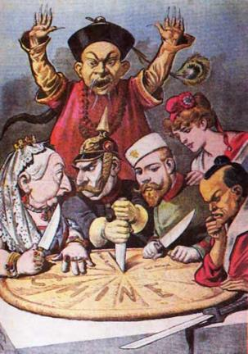
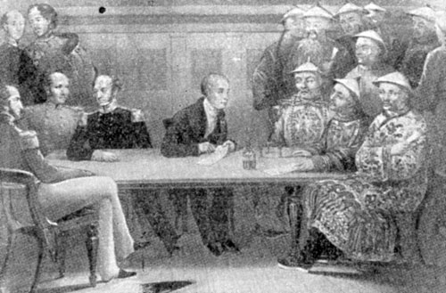
Раздел китайского пирога
Заключение торгового соглашения Англии с Китаем в июле 1840 г. Литография Д. Г. Линча

Slide 10
ИТОГ:
Китай превратился
в полуколонию.

Slide 11
Словарь:
Контрибуция- выплата определенной суммы государству-победителю
Полуколония - зависимая страна, вынужденно принимающая неравноправные условия отношения с более сильными государствами.

Slide 12
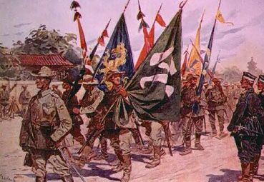
2. Восстание тайпинов в Китае.
1850-1864 гг.

Slide 13
Причины восстания
Недовольство правлением династии Цинь.
Распространение идеи равенства

Slide 14
Действия восставших.
1851- провозглашение создания Небесного Государства на занятой территории (Тайпин Тяньго);
1853- захват порта Нанкин.

Slide 15
Причины и последствия поражения восставших
Тайпины были подавлены Цинской армией при поддержке англичан и французов.

Slide 16
3. Вторая «опиумная» война.
1856-1860гг.

Slide 17
Причины:
Отказ Китая в свободной торговле по всей территории государства и открытия посольства в Пекине США, Англии и Франции.
предлог: арест английского судна.

Slide 18
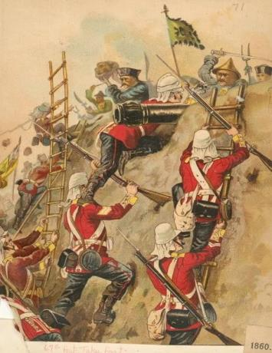
ИТОГ:
Китай потерпел полное поражение в этой войне.
67-й пехотный полк штурмует форт

Slide 19
Задание:
Прочитайте документ на стр. 193 и ответьте на вопрос:
Какие преимущества получали британские подданные в Китае по договору 1858 г.?

Slide 20
Последствия поражения Китая.
Была разрешена свободная торговля иностранными товарами по всей территории Китая и снижены пошлины на их ввоз;
Свободная продажа опиума.

Slide 21
Повторение:
• Чем закончилась политика самоизоляции?
• Почему Китай потрясали крестьянские восстания?

